Slide 1

Sensation

Slide 2
Sensation
Minimalistisch
Liebe zum Detail
Abwechslungsreiche Gestaltung
Zwischenfrequenzen
Musik mit ohrwurmcharakter

Slide 3

Fantasy

Slide 4
Fantasy
Realistisch gestaltete Umgebung
Existenz von Pokemon

Slide 5
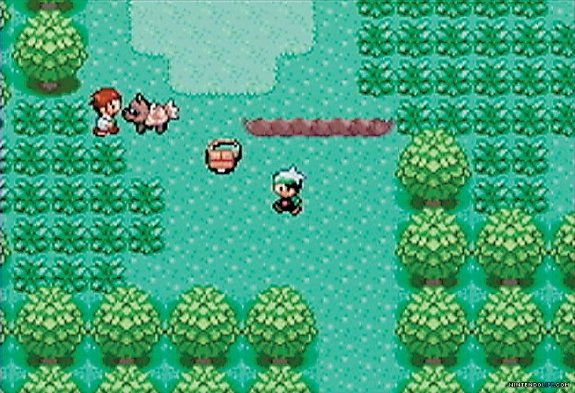
Narrative

Slide 6
Narrative
Story bannt einen sofort → direkter Beginn
Einfacher Handlungsstrang
Rivale
Gute Spielführung

Slide 7
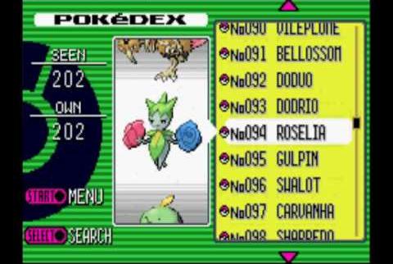
Challenge

Slide 8
Challenge
Kaum Challenge
Eigene Ziele können gesetzt werden
Viele Achievements
Custom ROMs

Slide 9
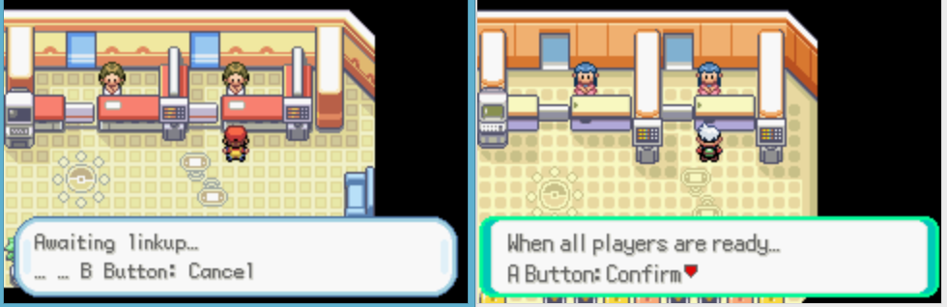
Fellowship

Slide 10
Fellowship
Mit Freunden spielbar
Viele besprechbare Themen
Insgesamt viele Spieler

Slide 11

Discovery

Slide 12
Discovery
Riesengroße Welt
Verstecke Pokemon
Verstecke Orte und Items

Slide 13
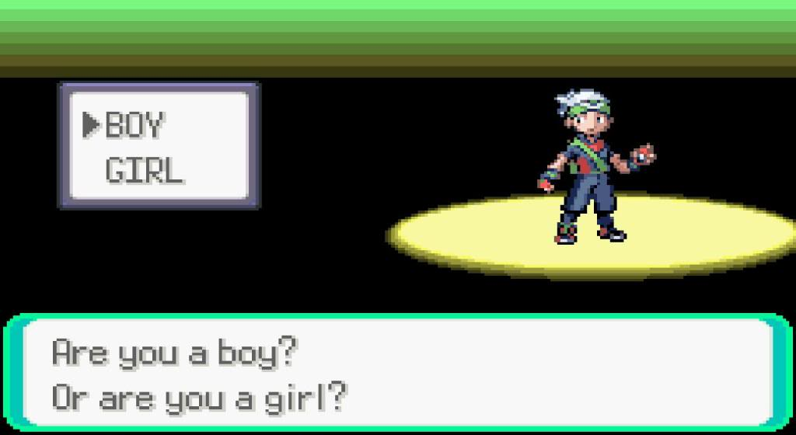
Expression

Slide 14
Geschlecht ist wählbar
Spitznamen für Pokemon
Ansonsten kaum individualisierbar

Slide 15
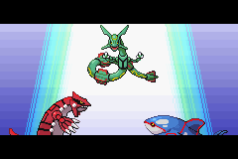
Masochism

Slide 16
Masochism
Ständig Aufgaben zu meistern
Unendlich langer Spielspaß

